Slide 1

INFORMATION INTERNE
Notes:
Séquence 1 : Power Beauty since 1902
Outil : slideshow

Slide 2
UTILISATION DU
MODULE DE FORMATION
Le support de formation Power Beauty HR est conçu pour être adapté aux contextes de formation en salle ou sur le point de vente.
Recommandations :
Format 1 Journée HR Power Beauty, since 1902 - module complet
Format ½ Journée La marque / Les must have HR / Focus Soin, Teint, Mascaras / Conseil vente HR
Format 2H Les « Must Have » La marque / Les must have HR / Conseil vente HR / Les Actualités
Format 2H Soin Le Soin HR / Découverte sensorielle / Conseil vente HR
Format 2H Make up Le Maquillage HR / Focus Teint, Lash Queen, Wanted Rouge / Conseil vente HR
Coaching Les « Must Have » Must have HR / Découverte sensorielle & mots clés / Conseil vente HR
(sur le point de vente)
Objectif global : orienter la formation avec pour priorité le conseil vente et l’enchaînement des ventes soin et maquillage
Notes:
Séquence 1 : Power Beauty since 1902
Outil : slideshow

Slide 3
LES INCONTOURNABLES
Privilégier durant la journée de formation l’interactivité maximale des participantes en utilisant tous les supports créés pour favoriser les mises en situation, conseils vente, découvertes sensorielles,…
A cet effet, nous vous conseillons vivement d’utiliser les activités contenues dans le module (et de réduire si besoin les explications détaillées sur les technologies produits – se concentrer uniquement sur les actifs star) :
Le plateau & le jeu de 10 cartes « dates clés HR »
Les 3 ateliers de découverte sensorielle en associant textures produits et mots clés (jeux de 27 cartes)
Les Beauty Revelation avant/après
Un atelier pratique maquillage (si possible) avec focus face / eyes / lips
Toute initiative additionnelle est la bienvenue !
Notes:
Séquence 1 : Power Beauty since 1902
Outil : slideshow

Slide 4
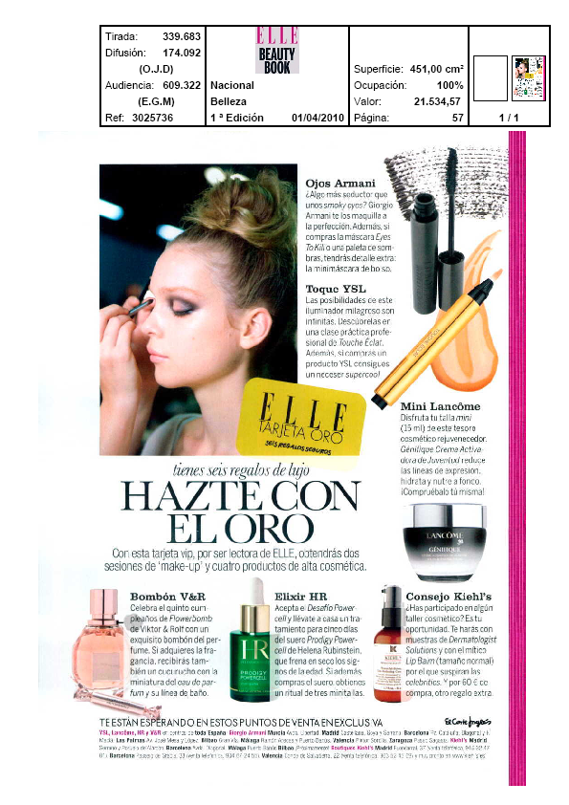
LES INCONTOURNABLES
Nous avons sélectionné quelques unes des nos actualités HR, tels que lancements auprès de la presse, films et dans les magazines féminins.
Nous vous invitons à compléter / réactualiser régulièrement ce chapitre en insérant vos propres initiatives (roadshow, soirées, rencontres presse, retombées, etc.) afin de partager avec vos conseillères de beauté toute l’actualité de la marque.
Notes:
Séquence 1 : Power Beauty since 1902
Outil : slideshow

Slide 5
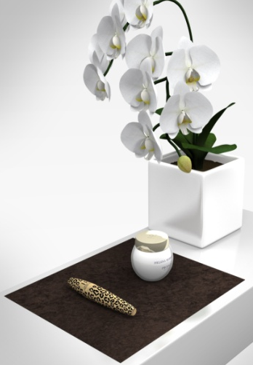
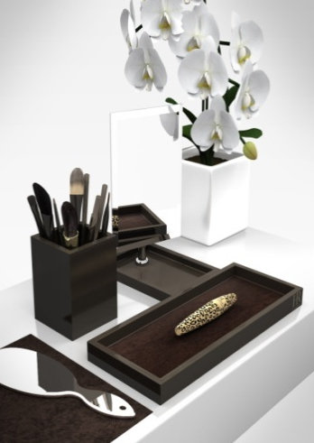
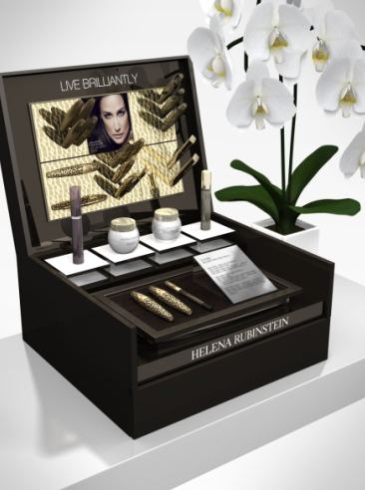
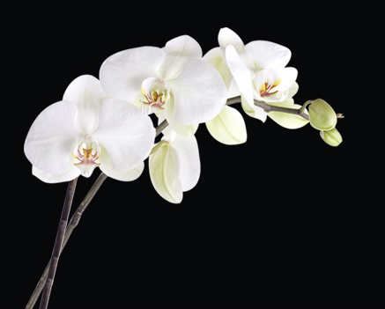
LA SALLE DE FORMATION
Respecter les codes couleurs et matières de la marque HR : le taupe, le blanc et l’or.
Utiliser les accessoires des Beauty Parties HR et éléments merchandising pour présenter les produits, le miroir, …
Apporter une touche de féminité avec des orchidées, la fleur emblématique de la marque
Présenter les visuels des lancements star : Prodigy Powercell / LQ Sexy Blacks,…
Ne pas surcharger la salle avec des éléments de décoration « Feline Blacks » (motifs léopard)
Notes:
Séquence 1 : Power Beauty since 1902
Outil : slideshow

Slide 6
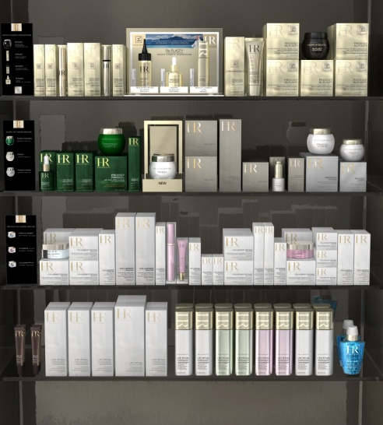








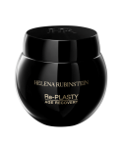

LA SALLE DE FORMATION
Prévoir un merchandising généreux avec les produits par axe (en cohérence avec la charte merchandising HR)
Prévoir les blocs notes, livrets de formation, sacs de vente, supports pédagogiques selon la charte du module de formation (cf. éléments imprimés dans le coffret Power Beauty)
Prévoir une musique de fond à l’accueil et pour les pauses (musique extraite du film de marque HR, Wanted ou musique lounge)
A l’issue de la formation, offrir des produits HR parmi les nouveautés *** ou les Must Have HR.
Notes:
Séquence 1 : Power Beauty since 1902
Outil : slideshow

Slide 7
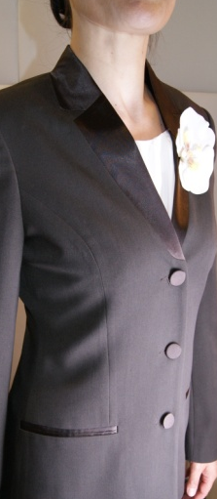
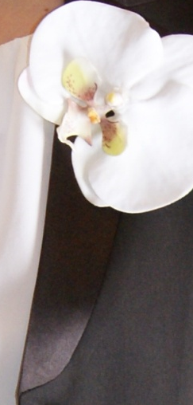
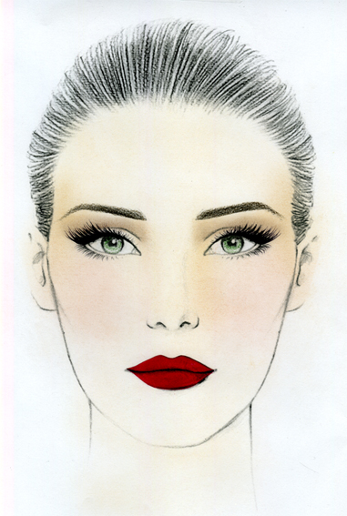
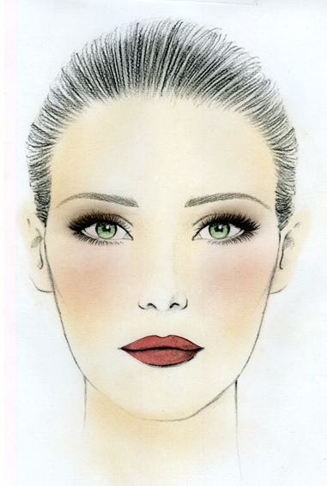
GROOMING FORMATRICE
Maquillage :
Nous recommandons ces deux types de maquillage qui peuvent convenir à une majorité de femmes.
La coiffure doit être sobre, élégante et dégager le visage.
Tenue vestimentaire :
Nous recommandons de porter alternativement l’uniforme HR ou une tenue aux couleurs neutres et foncées avec la broche orchidée.
Wanted Rouge 101
Wanted Rouge 002
Uniformes
Un maquillage des yeux basé sur la précision des lignes et les teintes neutres pour mettre en valeur une bouche très présente.
Un maquillage des yeux basé sur des fards et des couleurs dégradés tout en douceur, sans ligne nette, pour mettre en valeur une bouche faussement naturelle.
Notes:
Séquence 2 : L’esprit du luxe HR
Outil : slideshow

